Slide 1

Форсайт-сессия «Предпрофессиональные классы Калининградской области как ресурс профессионального самоопределения школьников

Slide 2

Сопровождение предпрофессиональных классов в Калининградской области
Приказ Министерства образования Калининградской области от 25.09.2024 г. № 1180\1 «Об утверждении типового положения о предпрофессиональных классах с углубленным изучением отдельных учебных предметов (профильным обучением), создаваемых в государственных (муниципальных) общеобразовательных организациях Калининградской области»
Приказ Министерства образования Калининградской области от 27.08.2025 №1045/1 «Об утверждении перечня общеобразовательных организаций и предпрофессиональных классов в них с углубленным изучением отдельных учебных предметов (профильным обучением) в государственных (муниципальных) общеобразовательных организациях Калининградской области в 2025-2026 учебном году»
Методические рекомендации по реализации Единой модели профессиональной ориентации обучающихся 6-11 классов образовательных организаций Российской Федерации, реализующих образовательные программы основного общего и среднего общего образования, утвержденные Протоколом Всероссийского экспертного совета по профориентации № 02 от 16 июля 2025 г. (Москва, 2025 г.)
Страница на сайте КОИРО «Предпрофессиональная школа Калининградской области» clck.ru/3PuRj9

Slide 3
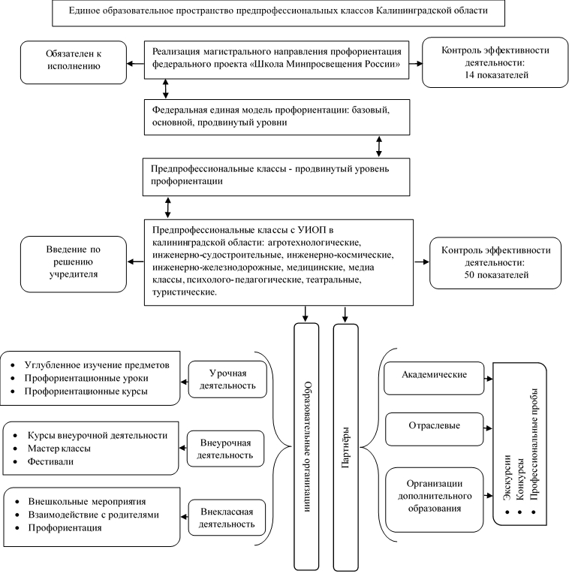
Единое образовательное пространство предпрофессиональных классов Калининградской области

Slide 4
Динамика предпрофессиональных классов всех направлений

Slide 5
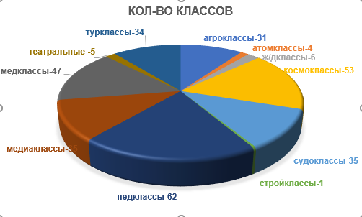
Предпрофессиональная школа Калининградской области в 2025-2026 учебном году
94 школы, 313 классов, 8281 обучающийся

Slide 6
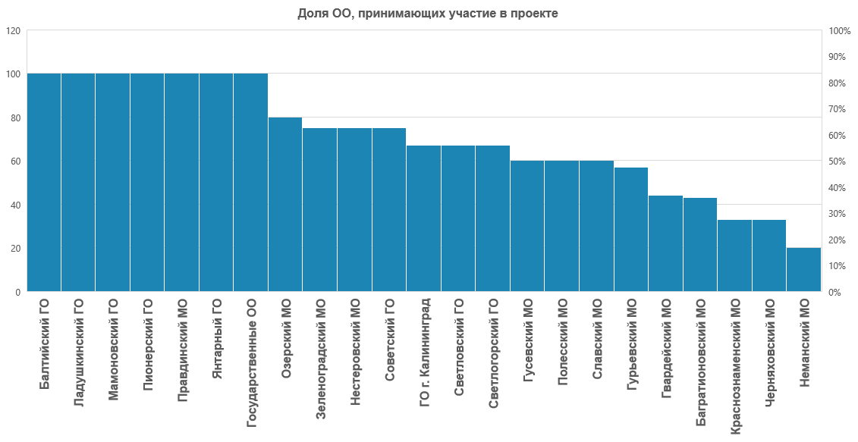
Муниципалитеты в проекте

Slide 7
Знаковые события проекта 1) Профессиональные пробы в летнем трудовом лагере. 2) Реализация профориентационной программы «АРТ пространство Роста». 3) Фестиваль инновационных детских проектов «ИНОТ_39»

Slide 8


Предпрофессиональные классы: первые результаты агротехнологических классов
Кол-во ОО/ классов в 2025-2026 уч. г. | Образовательные организации
школ – 25 классов – 31 обучающихся -763 | Лидеры проекта по результатам 2024-2025 учебного года-МБОУ «Залесовская СОШ», МБОУ СОШ «Школа будущего», МБОУ «СШ п. Домново» МБОУ СШ п. Крылово, . Низкие показатели - филиал МОУ «СОШ №1 им. С.И. Гусева» «СОШ в п. Маяковское».
Дефициты:
- вовлечение обучающихся в олимпиады;
- результаты ВПР;
результаты итоговой
аттестации;
участие в образоват. программах ЦОД
публикация новостей
на канале агроклассов
Специализация классов
Агроинженерия - 3 Биотехнологии и пищевое производство - 6 Генетика и селекция растений (в т.ч. агротуризм) - 16 Цветоводство - 1 Эффективное животноводство и современные корма - 3 Ветеринария - 1 Аквакультура (в т.ч. роботизация и автоматизация) - 1
https://vk.com/club226441863
Чат https://clck.ru/3PuQ44

Slide 9
Знаковые события агротехнологических классов
Канал
Посвящение в аграрии Агросмена в Сириусе Старт обучения с проектом КГТУ «Звезда будущего» Организация межрегиональной конференции «Многоликий Санкт-Петербург» Призеры всероссийского конкурса АгроНТИ (организаторы Минсельхоз РФ, Сельхозбанк) Международный Санкт-Петербургский агротехнологический форум Реализация региональных мероприятий в соответствии с «дорожной картой»
https://vk.com/club226441863
https://clck.ru/3PuQ44

Slide 10
Предпрофессиональные классы: первые результаты атомклассов
Дефициты:
- вовлечение обучающихся в конкурсы;
-результаты ВПР;
результаты итоговой аттестации;
углубленное изучение предметов
профориентационная работа на площадке партнера
Кол-во ОО/ кл в 2025-2026 уч.г. | Образовательные организации
школ – 3 классов – 4 обучающихся - 99 | Лидер проекта по результатам 2024-2025 учебного года - МАОУ «Лицей №10» г. Советска.
Специализация
проектирование, строительство, эксплуатация и контроль атомных реакторов и сопутствующих систем

Slide 11
Знаковые события классов
Открытие предпрофессионального направления совместно с индустриальным партнрером ООО РЭНЕРА и представителями школы Росатома Встреча с дирекцией Балтийской АЭС Строительство полосы препятствий на средства гранта от Росатома 13-я Атомсмена проекта «Школа Росатома» в Артеке от госкорпорации Росатом Межтерриториальный чемпионат «Юные профессионалы Топливной компании Росатома»

Slide 12


Предпрофессиональные классы: первые результаты железнодорожных классов
Дефициты:
- вовлечение обучающихся в олимпиады;
-результаты ВПР;
результаты итоговой аттестации;
участие в образовательных программах ЦОД
Кол-во ОО/ кл в 2025-2026 уч.г. | Образовательные организации
школ – 5 классов – 6 обучающихся -194 | Лидер проекта по результатам 2024-2025 учебного года - МАОУ г. Калининграда гимназия №22
Специализация
инженерные
Канал
clck.ru/3Q39so
clck.ru/3Q3Lxg

Slide 13
Знаковые события классов
Чат
Встречи с индустриальными партнерами Интерактивная развлекательная игра «Что? Где? Когда?» Развлекательная игра «Молодой профессионал» Региональный этап Всероссийского конкурса «Инженеры транспорта» Антикоррупционный конкурс «ЧЕСТНОЕ ЖЕЛЕЗНОДОРОЖНОЕ» Патриотическое мероприятие «Эшелон Победы» Инженерные соревнования для обучающихся железнодорожных классов
clck.ru/3Q39so
Канал
clck.ru/3Q3Lxg

Slide 14


Предпрофессиональные классы: результаты космических классов
Кол-во ОО/ классов | Образовательные организации
школ – 22 классов – 53 обучающихся-1475 | Лидер проекта по результатам 2024-2025 учебного года - МАОУ «Гимназия № 2 г. Черняховска», МАОУ г. Калининграда лицей № 23, МАОУ г. Калининграда гимназия № 22, МАОУ г. Калининграда гимназия №32, МАОУ г. Калининграда СОШ №33 Низкие результаты - МАОУ г. Калининграда СОШ № 50, МБОУ гимназия им. Героя РФ полковника А.В. Катериничева
Дефициты:
-результаты ВПР;
результаты итоговой аттестации;
углубленное изучение предметов
участие в образовательных программах ЦОД
Специализация
Инженерно-космическая (радиоэлектроника, балистика, схемотехника, конструирование ракетной техники и спутников, программирование микроконтроллеров и др)- 53
Канал
clck.ru/3Q2JWW
clck.ru/3Q2Jwm

Slide 15
Знаковые события классов
Канал
Мероприятия инженерно-космической Балтийской школы Многопрофильная инженерная олимпиада «Звезда» ТехноГТО Чемпионат Воздушно-инженерной Школы Всероссийский финал космохакатона «Привет спутник» Научно-практическая конференция «Открывая космос» Чемпионат «Реактивное движение» (регионал. и всерос. этапы) Конкурсная программа «Дежурный по планете» (Казань) Космическая смена «Дежурный по планете» в Артеке Олимпиада НТО: технологии и космос
clck.ru/3Q2Jwm
clck.ru/3Q2JWW

Slide 16

Предпрофессиональные классы: результаты судостроительных классов
Кол-во ОО/ классов | Образовательные организации
школ – 18 классов – 35 обучающихся - 907 | Лидер проекта по результатам 2024-2025 учебного года - МАОУ г. Калининграда гимназия №22, МАОУ г. Калининграда лицей №18, МАОУ г. Калининграда СОШ №6 с УИОП Низкие результаты - МАОУ г. Калининграда СОШ № 46 с УИОП
Дефициты:
- результаты ВПР;
результаты итоговой аттестации;
углубленное изучение предметов
Специализация
Инженерно-судостроительная
Углубленное изучение предметов
По программам Сириус
clck.ru/3Q3RXN

Slide 17
Знаковые события классов
Фестиваль "Корабли Победы" Посвящение в инженеры на базе КГТУ Выставка ПРОобразование-2024 Фестиваль инновационных детских проектов «ИНОТ_39»

Slide 18


Предпрофессиональные классы: первые результаты медиа классов
Кол-во ОО/ классов | Образовательные организации
школ – 29 классов – 35 обучающихся - 938 | Лидер проекта по результатам 2024-2025 учебного года - МАОУ «Гимназия «Вектор» г. Зеленоградска», МБОУ СОШ №4 им. Героя РФ В.Н. Носова, МАОУ «СОШ п. Донское» Низкие результаты - МАОУ «СОШ № 1» г. Светлогорска.
Дефициты:
- результаты ВПР;
результаты итоговой аттестации;
углубленное изучение предметов
Канал
Специализация
Копирайтинг Медиадизайн Реклама Искусственный интеллект Фото Видео
clck.ru/3Q3wPd
clck.ru/3QFvWW

Slide 19
Знаковые события классов
Чат
Мастер-классы в День рекламиста и маркетолога в КБК Проект «МедиаПрофи»
clck.ru/3Q3wPd
Канал
clck.ru/3QFvWW

Slide 20

Предпрофессиональные классы: результаты медицинских классов
Кол-во ОО/ классов | Образовательные организации
школ – 16 классов – 47 обучающихся - 1288 | Лидер проекта по результатам 2024-2025 учебного года - МАОУ г. Калининграда лицей №49, МАОУ г. Калининграда СОШ № 58, МАОУ г. Калининграда гимназия №32 Низкие результаты - МАОУ «Гимназия «Вектор» г. Зеленоградска», МАОУ г. Калининграда гимназия №22
Дефициты:
-результаты ВПР;
Специализация
Врач-исследователь
https://vk.com/
medklass39

Slide 21
Знаковые события классов

Slide 22

Предпрофессиональные классы: результаты психолого-педагогических классов
Кол-во ОО/ классов | Образовательные организации
школ – 46 классов – 62 обучающихся - 1517 | Лидер проекта по результатам 2024-2025 учебного года - МАОУ гимназия №32, МБОУ СОШ «Школа Будущего», МАОУ «Полесская СОШ», МАОУ гимназия №40 им. Ю. А. Гагарина, МБОУ СОШ №4 им. Героя РФ В.Н. Носова, МБОУ «СШ г. Правдинска», МАОУ СОШ №47, МБОУ «Славская СОШ». Низкие результаты – МБОУ СОШ «Ладушкинский ГО», МБОУ СОШ г. Мамоново, МБОУ «Яблоневская ООШ»
Дефициты:
- вовлечение обучающихся в олимпиады;
- результаты ВПР;
результаты
итоговой аттестации;
углубленное
изучение предметов
clck.ru/3Q59ZQ

Slide 23
Знаковые события классов
Отборочный этап Российской психолого-педагогической олимпиады школьников им. К. Д. Ушинского Российская психолого-педагогическая олимпиада школьников им. О.С. Гребенюка Профориентационный мастер-класс «Вдохновляющий урок: как стать учителем, о котором мечтают дети Сухомлинские педагогические чтения Программа «Призвание учителя – быть героем» Слет обучающихся психолого-педагогических классов Педагогическая смена в ЦОД Конкурс творческих работ «Хочу быть учителем»
Чат
clck.ru/3Q59ZQ

Slide 24

Предпрофессиональные классы: первые результаты туристических классов
Кол-во ОО/ классов | Образовательные организации
школ – 19 классов – 34 обучающихся - 944 | Лидер проекта по результатам 2024-2025 учебного года - МАОУ г. Калининграда СОШ №10, МАОУ г. Калининграда СОШ №6 с УИОП Низкие результаты -МОУ «СОШ №1 им. Героя Советского Союза С.И. Гусева», МАОУ г. Калининграда гимназия №22
Дефициты:
- вовлечение обучающихся в олимпиады;
- результаты ВПР;
результаты
итоговой аттестации;
Специализация
Гостиничное дело, ГИД, менеджмент в туризме
clck.ru/3Q3wkx

Slide 25
Знаковые события классов
Чат
Хакатон туристических классов Областной слет палаточных лагерей Региональная конференция «Юный исследователь окружающей среды» Фестиваль музейных экспозиций «Без срока давности» Региональный конкурс краеведческих исследовательских и проектных работ «Отечество: история, культура, природа» Областная квест-игра по краеведческому ориентированию «Знаю. Помню.Горжусь.»
clck.ru/3Q3wkx

